Slide 1
جاوا سریع
جلسه چهارم

Slide 2

جاوا خیلی آسونه! منم میخوام یاد بگیرم!

Slide 3
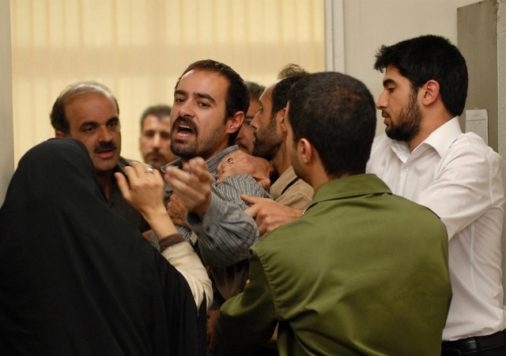
چه مهندسی هستی که نمی دونی مشکل برنامه چیه!!!

Slide 4
نمودار کلاس خطا
Throwable
Error
Exception
RuntimeException

Slide 5
خطاهایUnchecked
عیوب برنامه را نشان می دهد (باگ) که معمولا به واسطه ارسال آرگومان نامعتبر به متد پیش می آیند
از فرزندان کلاس RuntimeException هستند
معمولترین این نوع خطاها NullPointerException است
متدها الزامی به گرفتن یا اعلام (throws) اینگونه خطاها ندارند

Slide 6
خطاهای Checked
شرایط نامناسبی که به واسطه عوامل بیرونی برنامه پیش می آید (ورودی نامعتبر کاربر، مشکلات دیتابیس، قطع شبکه، عدم حضور فایل و ...)
از فرزندان کلاس Exception هستند
متدها الزامی به گرفتن یا اعلام (throws) اینگونه خطاها دارند
معمولا در هنگام رخ دادن اینگونه خطاها به کاربر می گوییم مجددا تلاش کنید و یا ورودی را اصلاح کنید

Slide 7
Error
مشکلات جدی زمان اجرا که قطعا نمی توان کاری انجام داد
از فرزندان کلاس Error هستند
OutOfMemoryError ، LinkageError و StackOverflowError مثال هایی از این دست هستند
رفع این خطاها بسیار طاقت فرساست و تنها با لاگ زدن و trace کردن بسیار دقیق می توان به علت آن پی برد

Slide 8
بلوک دریافت خطا
بخش اختیاری کدام است؟
امکان رخداد خطا در catch یا finally هم هست؟
ترتیب گرفتن خطا در هنگامی که چند catch داریم، چیست؟
try {
throw new Exception(“خطا”);
}
catch (NoSuchElementException | IllegalStateException multie) { }
catch (InputMismatchException ime) { }
catch (Exception ex) { }
finally { }

Slide 9
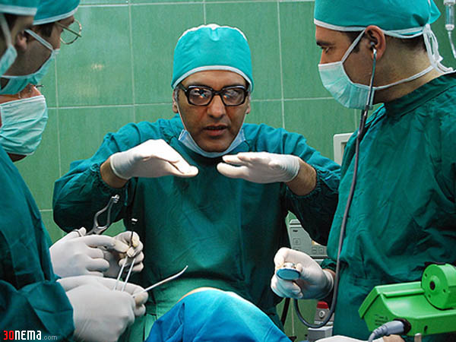
خطا که رسید به اینجا بگیریدش!

Slide 10
throws
اگر در یک متد (در کلاس یا اینترفیس) یک استثنای checked وجود داشته باشد و در بلاک try-catch مدیریت نشده باشد، باید از عبارت throws استفاده کرد
int readIntFromFile() throws IOException, IllegalArgumentException;
هنگام override کردن یک متد، اگر throws داشت، باید یا از همان کلاس استثنا استفاده کرد و یا از فرزندان آن

Slide 11
throws
مثلا در قبلی که در یک اینتر فیس است می توان به روش زیر استفاده کرد
public int readIntFromFile() throws FileNotFoundException {
Scanner consoleScanner = new Scanner(new File("integer.txt"));
return consoleScanner.nextInt();
}
کلاس FileNotFoundException از کلاس IOException ارث برده است
در عبارت بالا اگر از کلاس Exception استفاده می کردیم با خطا مواجه می شویم
اگر چند خطا در throws باشد می توان تعدادی از خطاها را catch کرد و تعداد خطاها را کمتر نمود
e17

Slide 12
Try with resource
معمولا برنامه نویس ها فراموش می کنند در finally منابع گرفته شده را آزاد کنند
همچنین اگر تعداد منابع زیاد باشد، مدیریت آنها بسیار سخت خواهد شد
برای این منظور می توان از بلاک try with resource استفاده کرد
در این حالت کامپایلر بصورت خودکار بلاک های try-catch-finally را ایجاد خواهد کرد
بلاک catch و finally همچنان قابل استفاده خواهد بود
try(Scanner consoleScanner = new Scanner(System.in);
FileInputStream fileIn = new FileInputStream(fileName))
{ }
catch(Exception e) { }

Slide 13
Try with resource
اگر بیش از یک منبع داشتیم، با “;” از هم جدا می کنیم
تنها کلاس هایی که اینترفیس AutoCloseable را پیاده سازی می کنند، قابل استفاده هستند
اگر در try-catch-finally ایجاد شده بیش از یک exception رخ بدهد می توان ازgetSuppressed استفاده کرد
e18
try (ZipOutputStream zipFile = new ZipOutputStream(new FileOutputStream(zipFileName)); FileInputStream fileIn = new FileInputStream(fileName))
{ }
catch(Exception e) { for(Throwable suppressed : e.getSuppressed()) { System.out.println(suppressed);
} }

Slide 14
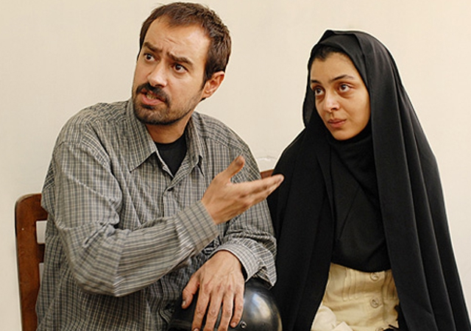
معلوم نیست واسه چی این کلاس خطا رو درست کرده!

Slide 15
کلاسهای خطای ایجاد شده توسط کاربر
هر زمان که مورد نیاز بود، میتوان از سه کلاس عنوان شده ارث بری کرد و یک کلاس خطا ایجاد نمود
به دو طریق می توان اینگونه خطاها را استفاده کرد:
وقتی در منطق برنامه مشکلی پیش آمد، مستقیما آن را throw کرد:
throw new DaoObjectNotFoundException("Couldn't find dao with id " + id);
وقتی یک خطا در برنامه رخ داد خطای قبلی را در خطای جدید قرار داد و به بیرون فرستاد
catch (NoSuchMethodException e) {
throw new DaoObjectNotFoundException("Couldn't find dao with id " + id, e);
}
چرا به خطاهای ایجاد شده توسط کاربر نیاز داریم؟

Slide 16
کلاسهای خطای ایجاد شده توسط کاربر
مهمترین دلیل استفاده از این خطاها عدم نمایش هر خطای احتمالی به بخش های دیگر سیستم است
به عبارت دیگر اگر هر متد لیستی از خطاهای throw شده داشته باشد، در نهایت متدهای بالاتر تعداد بیشتری خطا خواهند داشت که باعث گیج و خسته شدن برنامه نویسان دیگر می شود
e19

Slide 17
کلاسهای خطای ایجاد شده توسط کاربر
دلیل دیگر این است که بهتر است خطاها به سطوح دیگر نمایش داده نشود
می توان خطای رخ داده را لاگ زد و یک خطای عمومی برای سطح بالا throw کرد
فرض کنید ما یک کلاس دریافت داده از دیتابیس داشته باشیم و خطای SQLException رخ دهد و آن را برای لایه بعدی بفرستیم.
اگر بعدا به جای دیتابیس از وب سرور یا فایل استفاده کنیم، هر بار باید نسخه جدیدی بدهیم
چگونه می توان مشکل را حل کرد؟
e20

Slide 18

بالاخره از checked استفاده کنم یا unchecked ؟

Slide 19
Unchecked / Checked
اگر کاربر یا برنامه نویس می تواند پس از برخورد به خطا کاری انجام دهد، Checked بهترین گزینه است
در غیر اینصورت باید از Unchecked استفاده کرد

Slide 20
نکات
کلاس های Throwable و Error نباید catch شود
تنها زمانی exception را catch کنید که یک کار معنادار می توانید با آن انجام دهید
از متد printStackTrace استفاده نکنید
هیچگاه کلاس های عمومی Error ، RuntimeException ، Throwable و Exception را throw نکنید
هر زمان یک exception را catch کردید، تغییری در آن ندهید
متدهای System.out یاSystem.err را برای لاگ زدن خطا استفاده نکنید

